Slide 1

Ås IF
En miljö- och klimatsmart förening

Slide 2
Fyra fokusområden
Mat
Material
Anläggningar
Resor
Notes:
Ås IFs hållbarhetsarbete utgår från Riksidrottsförbundet och SISUs policy för en hållbar svensk idrottsrörelse och fokuserar på fyra områden inom ekologisk hållbarhet:
Mat
Kläder, utrustning och material
Anläggningar
Resor
Ekonomisk och Social hållbarhet tas omhand i andra styrdokument i Ås IF.

Slide 3
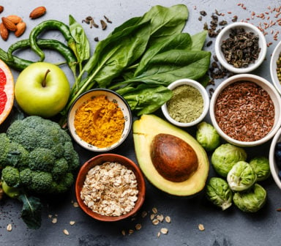

Mat
Ekologiskmat
Lokalproducerat
Vegetarisk kost och viltkött
Ingen plast
Notes:
Exempel på aktiviteter:
Mat och råvaror ska vara ekologisk med krav eller liknande märkning och när det finns lokalproducerat.
Vi börja omställningen till vegetarisk kost, med undantag för viltkött
Vi använder INTE engångsartiklar i plast

Slide 4
Varför mat?
Den svenska livsmedelsproduktionen står för cirka 20–25 procent av vår totala klimatpåverkan
Matsvinnet i Sverige uppgår till ca 95 kilo per person och år
Ås IF har också en kostpolicy
Notes:
Den mat vi serverar har betydelse för klimat och miljö. Hur mycket mat som slängs har också betydelse. Den svenska livsmedelsproduktionen står för cirka 20–25 procent av vår totala klimatpåverkan. Det ger även upphov till spridning av gifter och är en av våra mest vattenkrävande sektorer. Matsvinnet i Sverige uppgår till ca 95 kilo per person och år

Slide 5
Kostpolicy
Undvika skräpmat t ex läsk och godis
Lätthanterlig och näringsriktig mat
Notes:
Med vår kostpolicy vill vi:
Stimulera och motivera till goda kostvanor - främja god hälsa och bra idrottsprestationer
Öka kunskapen och motivationen hos ledare, aktiva och föräldrar kring betydelsen av bra kosthållning.
Göra det enkelt att i samband med idrottsutövande göra bra och medvetna måltidsval
Ex. Undvika inköp av ”skräpmat” t ex läsk och godis.
Ex. Sprida tips om lätthanterliga och näringsriktiga produkter och måltider, anpassade för idrottsutövare.

Slide 6
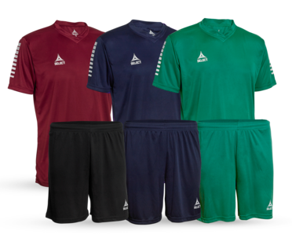
material
● Klimatsmarta kläder
● Återbruk av klubbkläder och utrustning
● Vi städar hellre åar och vattendrag än säljer konsumtionsvaror…
Notes:
Exempel på aktiviteter:
Vid inköp av nya kläder, utrustning och material väljer vi de miljö- och klimatsmarta alternativen
Vi underlätta återbruk av kläder – erbjuder försäljning via ex. Facebook och undviker initialer och sponsorer på våra föreningskläder.
Aktiviteter för att bringa intäkter till träningsgrupper ska INTE bidra till onödig konsumtion.

Slide 7
Varför material?
Idrottsrörelsen har en stor och ohållbar omsättning av kläder, utrustning och material.
Notes:
Mycket av kläderna och utrustningen innehåller konstgjorda fibrer såsom polyester och lycra. De materialen härstammar från och utvinns ur fossil olja. Det gör dem svårare att återvinna eller återanvända jämfört med naturfiber som ull och lin.
Användning av konstgjorda fibrer leder till att mikroplaster ökar i alla naturmiljöer, vilket skadar växt- och djurlivet. I förlängningen skadar det även oss människor. En del funktionsplagg behandlas med silverjoner i syfte att göra dem antibakteriella och få bort lukt. Det påverkar naturen negativt

Slide 8
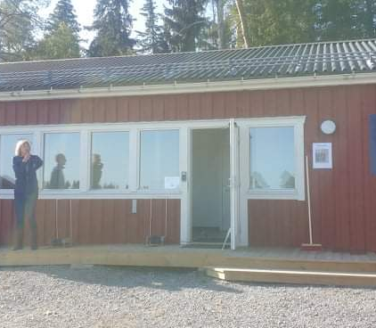
anläggning
Belysning med timer, rörelsesensorer och LED-lampor.
Miljömärkta och lokalt producerade förbrukningsartiklar
Begränsa konstgräsplanens miljöpåverkan
Notes:
Föreningen genomför årligen en översyn av våra anläggningars drift och skötsel i syfta att minimera deras miljö och klimatpåverkan.

Slide 9
Varför anläggning?
Ytor som görs till platser för idrott har en påverkan på naturmiljön.
Notes:
Dels har det en påverkan på naturen på platsen, dels medför de förändringar av marken. Det är inte bara den miljö vi ser framför oss som påverkas. Det sker även i andra naturmiljöer där tillverkning, destruering, återvinning och återanvändning görs.

Slide 10
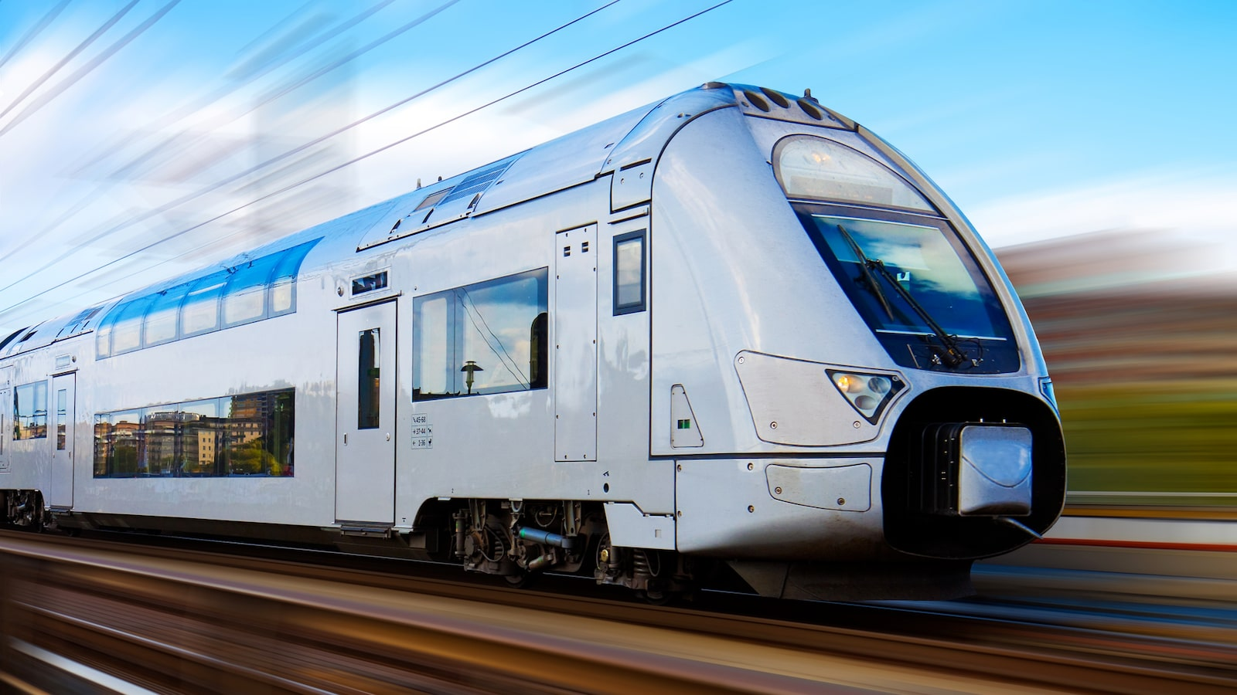
resor
● Vi flyger inte (om det inte finns särskilda skäl som styrelsen godkänt).
● Vi samåker så mycket vi bara kan! Sportadmin-appen är ett bra hjälpmedel!

Slide 11
Varför resor?
Aktiviteterna genererar mycket resande, inte sällan med bil och i vissa fall även med flyg. Man skulle kunna säga att idrotten hänger på resor.
Notes:
Enligt deltagarstatistiken i LOK-stödet genomförs drygt 150 000 träningstillfällen i Sverige per dag (2019). Därtill kommer även matcher, träningsläger, cuper, evenemang och elitidrottens internationella karaktär.
Aktiviteterna genererar mycket resande, inte sällan med bil och i vissa fall även med flyg. Man skulle kunna säga att idrotten hänger på resor.
Samtidigt som vi vet att summan av alla inrikesresor i Sverige står för en tredjedel av de totala utsläppen i Sverige. En stor del av utsläppen kommer från idrottsrelaterade transporter.

Slide 12
Inspiration för hållbarhet
Hur går vi vidare i vårt sammanhang?
Vad ska vi jobba särskilt med detta år i vårt lag/sektion/träningsgrupp?
Har vi egna idéer för hur vi ska kunna bidra till ett hållbart klimatarbete
Notes:
Diskussionspunkter – feedback tillbaka till hållbarhetsansvariga i din sektion/egen e-post adress till hållbarhetsansvariga.

